Slide 1
Forum Régional de Normalisation de l'UIT pour l'Afrique
Dakar, Sénégal, 24-25 mars 2015
Programme de réduction de l’Ecart en matière de Normalisation( BSG)
Vijay Mauree, Programme Coordonnateur, L'UIT/BST
Vijay.mauree@itu.int

Slide 2
L'écart en matière de normalisation
Le BSG est l'un des objectifs stratégiques de l'UIT-T
Il est défini comme l’ensemble des disparités dans la capacité des pays en développement, par rapport aux pays développés, d’accéder, de contribuer aux normes internationales de l’U.I.T, de les mettre en oeuvre et de les influencer, notamment celles de l’U.I.T-T.
Combler l'écart en matière de normalisation : PP Res 123, L'AMNT Res 44 et la CMDT Res 47
Notes:
PP Res 123 adopté en premier lieu par PP 2002
L'AMNT Res 44 1St Adopté par l'AMNT-04

Slide 3
L'écart en matière de normalisation
Résolution 44 révisée à l'AMNT-12, Dubaï
Les disparités entre pays développés et pays en développement dans le domaine de la normalisation ont 5 composants principaux :
  Disparité de la normalisation volontaire.
  Disparité des réglementations techniques obligatoires.
  Disparité de l'évaluation de la conformité.
  Disparité de ressources humaines qualifiées dans le domaine de la normalisation.
  Disparité dans la participation effective aux activités de l'UIT-T.

Slide 4
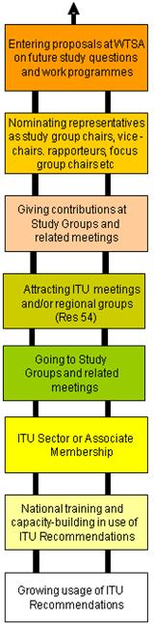



L'écart en matière de normalisation
Concept de l’Echelle de la Normalisation

Slide 5
Fonds BSG
Objectif
  Faciliter la participation des pays en développement dans le processus d'élaboration des normes.
  Permettre aux pays en développement de tirer profit de l'accès au développement de nouvelles technologies.
  S'assurer que les exigences des pays en développement sont prises en compte dans l'élaboration des normes.
Les donateurs
  Ministère des Sciences, des TIC et la planification de l'avenir, Corée
  Nokia Siemens Networks,
  Microsoft,
  Cisco

Slide 6
Activités de l'UIT pour combler l'écart
Renforcer les capacités d’élaboration des normes
Aider les pays en développement dans la mise en oeuvre des normes
Développer les ressources humaines
Groupes régionaux (résolution 54)
Notes:
Principales actions mises en œuvre pour BSG
Renforcer Standard capacité décisionnelle (Programme 1 De l'annexe de l'AMNT-12)
Aider les pays en développement à mettre en oeuvre les normes (Programme 2 De l'annexe de l'AMNT-12)
Développer les ressources humaines ((Programme 3 De l'annexe de l'AMNT-12)
Groupes régionaux ( L'AMNT-12 Résolution 54)

Slide 7
Renforcer les capacités dans l’Elaboration des normes
Assurer le mentorat des programmes pour les nouveaux arrivants au sein des commissions d'études.
Assurer le rôle de mentor au sein des commissions d'études.
La recherche sur la mesure et la réduction de l’écart des capacités en matière de normalisation.
Libre accès aux normes de l'UIT-T.
Accroître la participation à distance et la collaboration.
La réduction des frais (CHF 3 975 ) pour les pays en développement, y compris les milieux universitaires.
Étude sur l'évaluation des capacités en normalisation des pays en développement.
Notes:
Diapositive affiche les actions qui ont été mises en œuvre au cours de la période 2009-12

Slide 8
Renforcer les capacités dans l’Elaboration des Normes
Nouvelles Actions de l’AMNT-12
  Élaboration de lignes directrices pour aider les pays en développement dans leur implication dans les activités de l'UIT-T.
  L'amélioration des procédures et des outils électroniques pour la participation à distance.
  Mener des projets de consultance conçus pour soutenir les pays en développement dans le développement des plans de normalisation.
  Mener des études sur les innovations et la normalisation des TIC dans les pays en développement.

Slide 9
Aider les pays en développement dans la mise en oeuvre des normes
Rapports techniques
  Comment améliorer QoS/QoE des plate-formes IP(s) aux normes convenues au niveau régional (2013)
  Les réseaux futurs(2012)
  Manuel sur les essais (2011)
  La sécurité des télécommunications et des technologies de l'Information (2011)
  Manuel de l’U.I.T sur les réseaux de transport optique de TDM au paquet (2010)
  DSL Story (2010)
Notes:
Des manuels ont maintenant été remplacés par des cours e-learning, rapports techniques et web guides.

Slide 10
Aider les Pays en Développement dans la Mise en Oeuvre des Normes
Nouvelles Actions de l'AMNT-12
  Aider les pays en développement à
    Établir un secrétariat chargé de la normalisation pour coordonner les activités en matière de normalisation et la participation aux commissions d'études.
    Déterminer si leurs normes nationales existantes sont cohérentes et en conformité avec les recommandations actuelles de l’UIT-T.
  Élaborer des directives de mise en oeuvre pour les nouvelles recommandations de l'UIT-T.

Slide 11
Avantages d'un Secrétariat National de Normalisation
Il assure la jonction des normes nationales aux recommandations de l'UIT-T.
Il définit clairement les rôles, les responsabilités et l'autorité en charge des questions de l’U.I.T-T sur le plan national.
Il coordonne les exigences normatives desTIC.
Il joue un rôle dans l'approbation des recommandations de l'UIT-T.
Il renforce les contributions aux commissions d’études de l'UIT-T.

Slide 12
Secrétariat National de Normalisation
Le BNT a élaboré des lignes directrices pour l’établissement d’un sécretariat national de normalisation (NSS) pour les pays en développement.
Les lignes directrices et l'annexe sont disponibles sur le site web du BNT http://Www.itu.int/en/itu-t/gap/pages/default.aspx
Le BNT a la capacité de fournir l’assistance technique aux pays en développement pour établir le NSS.
Pour plus d'informations, veuillez contacter:
  Vijay Mauree : Vijay.mauree@itu.int

Slide 13
Développer les Ressources Humaines
Capacity Building
In Depth Technical Manuals/ Tutorial
Workshop
Webinar
E-Learning
Notes:
Actuellement BST organise des ateliers de sensibilisation générale sur l'UIT-T activités de normalisation et technique en profondeur tutrorials pour une formation à la mise en oeuvre des recommandations de l'UIT-T. Webinaires et cours E-learning va maintenant être également proposée dans l'avenir. États membres sont invités à prendre contact avec le BST s'ils aimeraient à un hôte en profondeur didacticiel technique relatifs à telle ou telle recommandation UIT-T(s) ou un atelier dans un proche avenir.

Slide 14
Développer les Ressources Humaines
Forums régionaux de normalisation
  Afrique: 24 et 25 MARS 2015 au Sénégal
  Amériques : Octobre 2015
  Région de l'Asie et du Pacifique + Région CIS
Accroître le nombre des répresentants (chaires / Rapporteurs) de pays en développement au sein des commissions d’études de l'UIT-T.
E-learning
  Cours en ligne sur les Méthodes de Travail des Commissions d'études de l'UIT-T (ITU-T A. 1)
  Qualité De Service
  Les réseaux NGN
Notes:
Trois premières balles présente les actions qui ont été mises en œuvre au cours de la période 2009-12.

Slide 15
Groupes régionaux
13 Groupes régionaux
  Groupe SG2 pour les régions de l’Afrique de l'Est et Arabe [ 2]
  Groupe SG3 pour l'Asie et l'Océanie, les régions Arabe, Afrique, Europe, Méditerranée, Amérique latine et Caraïbes, CIS [ 6]
  Groupe SG5 pour les régions Arabe, Afrique, Amérique latine, Caraïbes, Asie-Pacifique [ 4]
  Groupe SG12 pour l'Afrique [ 1]

Slide 16
Conclusions et recommandations
L'AMNT-12 a renforcé le mandat de l’UIT-T pour combler l’écart en matière de normalisation (BSG).
Combler l'écart en matière de normalisation
  Assurer une coordination accrue de la normalisation des TIC au niveau national.
  Fournir l’assistance aux pays en développement pour établir un secrétariat national de normalisation.
  Améliorer la mise en œuvre des recommandations de l'UIT-T.
  Renforcer les capacités en normalisation et recommandations de l'UIT-T.
  Accroître la participations aux commissions d'études, aux ateliers, aux réunions et le nombre de contributions

Slide 17
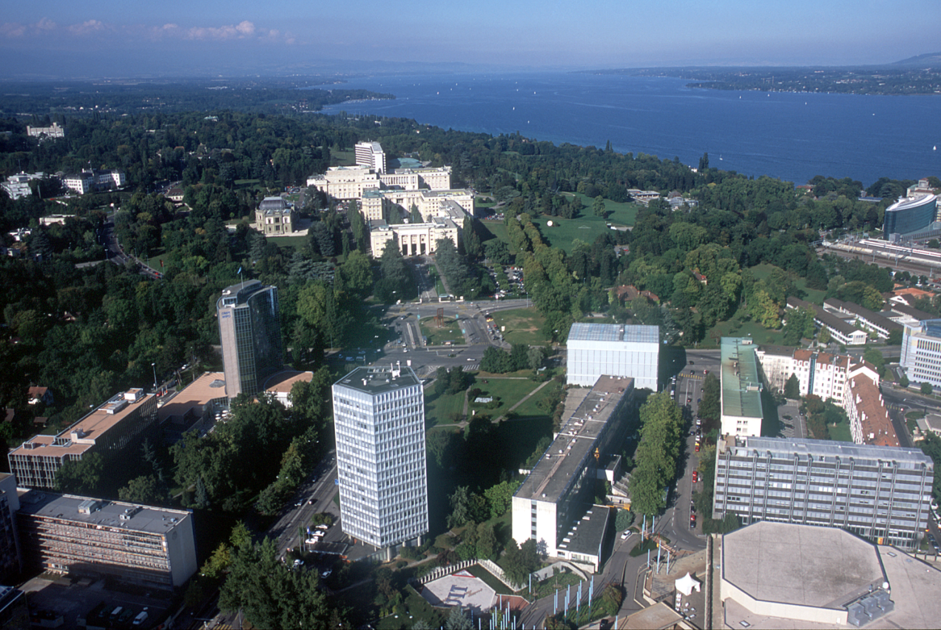
Merci
Xx.xxx@itu.int
Vijay.mauree@itu.int

